Slide 1
Nacionālais attīstības plāns 2021.-2027. gadam
1. redakcija
11/10/2019
Ķekava

Slide 2
KAS ir NAP(2027)?
Politiska un operacionāla stratēģija – galvenās izvēles
Valsts attīstības vīzija un virsmērķis
KUR vēlamies nokļūt?
Prioritātes – stratēģiskie mērķi
Rīcības virzieni/ uzdevumi katrā prioritātē
Sasniedzamie rīcības virzienu/ politiku rezultāti
KĀ to sasniegt?
Indikatīvie finanšu ieguldījumi/ lielie projekti ar KPI/ atdeve/ tīrā ietekme uz politiku rezultātiem
Atbildīgās institūcijas
Īstenošanas, uzraudzības un novērtēšanas process

Slide 3
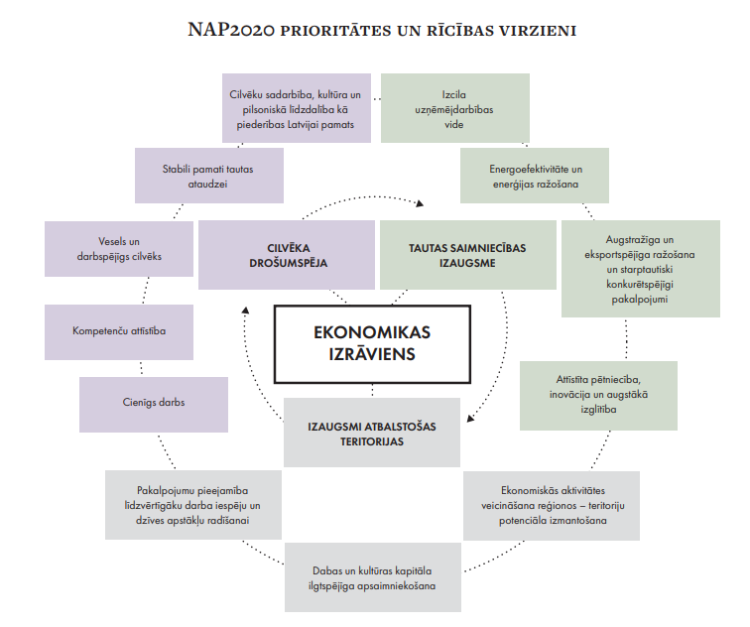
NAP2020 īstenošana
Stratēģisko mērķu izpilde
IKP UZ 1 IEDZĪVOTĀJU /ES VID 70.3 2018.gadā
(PPP) 70 mērķis 2020.gadā
IENĀKUMU NEVIENLĪDZĪBA 6,8 2017.gadā
(S80/20 indekss) 4,8 mērķis 2020.gadā
DABISKAIS PIEAUGUMS -9441 2018.gadā
0 mērķis 2020.gadā
NAP2020 vidus posma novērtējums
61% rādītāju izpilde pozitīva
19% neapmierinoši
20% stagnē

Slide 4
NAP2027- fundamentālie pārmaiņu virzieni, stratēģiskie mērķi un prioritātes

Slide 5
NAP2027 VĪZIJA – fundamentālo pārmaiņu virzieni
Vienlīdzīgas tiesības
Dzīves
kvalitāte
Zināšanu
sabiedrība
Atbildīga
Latvija
Ātra un taisnīga tiesa
Gudra pārvaldība
Uzticēšanās un saliedētība
Samazināta birokrātija
Personalizēti pakalpojumi
Pilsētu un lauku mijiedarbība
Vieglāk būt veselam
Vienlīdzīgas iespējas
Izglītība mūža garumā
Kompetents darbaspēks
Izcila zinātne un inovatīvi uzņēmumi
Pilsoniska sabiedrība
Medijpratība un kritiskā domāšana
Klimata tendences
Aprites ekonomikas principi
Demogrāfijas izaicinājumi

Slide 6
NAP2027 stratēģiskie mērķi
Vienlīdzīgas iespējas
sociālā taisnīguma pamatnosacījums un viens no ienākumu nevienlīdzības mazināšanas faktoriem (t.sk. publisko pakalpojumu vienlīdzīga pieejamība visā Latvijas teritorijā) attīstības šķēršļu novēršanai
VIENLĪDZĪGAS IESPĒJAS
PRODUKTIVITĀTE
UN IENĀKUMI
Produktivitāte un ienākumi
galvenais konkurētspējas un izaugsmes nosacījums (cilvēkresursi, investīcijas, pārvaldības procesi, inovācija)
Sociālā uzticēšanās
svarīgākais sabiedrības resurss un attīstības dimensija kopienu, uzņēmēju un pārvaldības sadarbības veidošanai un demokrātijas īstenošanai
SOCIĀLĀ UZTICĒŠANĀS

Slide 7
NAP2027 IETVARS
VĪZIJAS DAĻA
OPERACIONĀLĀ DAĻA
VADMOTĪVS
STRATĒĢISKIE MĒRĶI
Prioritātes
Rīcības virzieni
Stipras ģimenes, veseli un aktīvi cilvēki
Kvalitatīva dzīves vide un teritoriju attīstība
Uz cilvēku centrēta veselības aprūpe
Psiholoģiskā un emocionālā labklājība
Stipras ģimenes paaudzēs
Sociālā iekļaušana
Daba un vide
Tehnoloģiskā vide un pakalpojumi
Līdzsvarota reģionālā attīstība
Mājokļi
VIENLĪDZĪGAS IESPĒJAS
Zināšanas un prasmes personības un valsts izaugsmei
PRODUKTIVITĀTE
UN IENĀKUMI
Kultūra un sports aktīvai un pilnvērtīgai dzīvei
Zinātne sabiedrības attīstībai, tautsaimniecības izaugsmei un drošībai
Kvalitatīva, pieejama, iekļaujoša izglītība
Cilvēku līdzdalība kultūras un sporta aktivitātēs
Kultūras un sporta devums ilgtspējīgai sabiedrībai
SOCIĀLĀ UZTICĒŠANĀS
Uzņēmumu konkurētspēja un materiālā labklājība
Vienota, droša un atvērta sabiedrība
Produktivitāte un inovācija
Darbs un ienākumi
Kapitāls un uzņēmējdarbības vide
Saliedētība
Tiesiskums un pārvaldība
Drošība
Notes:
© Copyright PresentationGO.com – The free PowerPoint template library

Slide 8
Kvalitatīva dzīves vide un teritoriju attīstība

Slide 9
NAP2027 izvēles
NAV dublēts Latvija2030 noteiktais
NAV veikts teritoriju pretnostatījums
NAV ranžētas teritorijas pēc to svarīguma
NAV reglamentēta atsevišķu tautsaimniecības nozaru teritoriālā attīstība
IR noteikts, ka mērķi, prioritātes, rīcības virzieni, uzdevumi kopumā ir virzīti uz integrētu un ilgtspējīgu attīstību visā valsts teritorijā
IR noteikti attīstības akcenti
katrai nacionālo interešu telpai
To noteiks teritoriju pārvalde & sabiedrība
AUTONOMIJAS princips
SINERĢIJAS princips

Slide 10
Latvija2030 telpiskās attīstības perspektīvas pārnese uz NAP2027
NAP2027 kopumā ir virzīti uz integrētu un ilgtspējīgu
attīstību visā valsts teritorijā, nosakot katrai nacionālo
interešu telpai attīstības akcentus laika posmam
no 2021.-2027. gadam
Lauku attīstības telpa - Ekonomikas dažādošana laukos
Rīgas metropoles areāls - Sadarbība starp
pašvaldībām, plānošanas reģionu un valsts institūcijām,
sabiedriskais transports u.c. publiskie pakalpojumi
Baltijas jūras piekraste - ieguldījumi piekrastes
publiskās infrastruktūras tīklā
Pierobeža - teritoriju ekonomiskās dzīves un
mobilitātes stiprināšana, infrastruktūras uzlabojumi
Kultūrvēsturiskā un ainavu telpa – unikālo dabas un
kultūrvēsturisko ainavu saglabāšana, aprobežojumu
kompensēšana

Slide 11
Kvalitatīva dzīves vide un teritoriju attīstība
Daba un vide
Rīcības virziena IZAICINĀJUMI:
Zinātniskā kapacitāte klimatneitrālu tehnoloģiju jaunradei
Mežsaimniecības politika un CO2 piesaistes iespējas
Meža nozares attīstība / nodarbinātība / bioloģiskās daudzveidības saglabāšana / godīgas kompensācijas
Neilgtspējīgs patēriņš un paradumi
Rīcības virziena INDIKATORI:
Kopējo SEG emisiju intensitāte pret IKP
Lauku / meža putnu indekss
Sadzīves atkritumu pārstrādes līmenis
Galvenie UZDEVUMI
rīcības virzienā:
Tehnoloģiju atklājumi, kas aizstāj fosilo kurināmo ar izmaksu efektīviem AER risinājumiem
Oglekļa dioksīda piesaistes palielināšana dabas kapitāla ilgtspējīgā apsaimniekošanā
Pasākumi atkritumu pārstrādes palielināšanai, noglabājamo atkritumu samazināšanai un resursu efektīvākai izmantošanai
Bioloģiskās daudzveidības aizsardzības mērķu noteikšana un dabas vērtību saglabāšana
Izpratnes veidošana par paradumu un dzīvesveida maiņas nepieciešamību

Slide 12
Kvalitatīva dzīves vide un teritoriju attīstība
Tehnoloģiskā vide un pakalpojumi
Galvenie UZDEVUMI
rīcības virzienā:
Efektīvs sabiedriskā transporta tīkls – princips «dzelzceļš kā mugurkauls»; Rīgas un Pierīgas sadarbība; risinājumi integrēta sabiedriskā transporta tīkla funkcionalitātei
Ceļu un ielu drošība - lielu transporta plūsmu novirzīšana no apdzīvotām vietām; autoceļu un ielu infrastruktūras būvniecība;
Starptautiskā savienojamība un tranzīta konkurētspēja– Rail Baltica projekts; Rīga - multimodāls transporta centrs un moderns Z-Eiropas aviācijas mezgls
Valsts un pašvaldību e-pakalpojumi - principa «digitāls pēc noklusējuma» ieviešana; IKT procesu centralizācija; atvērtība privātā sektora risinājumiem
Enerģijas pieejamība - Baltijas elektrotīklu sinhronizācija un gāzes vienotā tirgus izveide, atbalsts mājsaimniecību enerģētikas mikroprojektiem enerģijas ražošanai pašu patēriņam; energoefektivitāte.
Rīcības virziena IZAICINĀJUMI:
Nevienmērīga infrastruktūras pieejamība uzņēmējdarbības vietās un apdzīvotās teritorijās (autoceļu kvalitāte, digitālās, ETL uzlādes)
Nepieciešamība nodrošināt kvalitatīvus valsts un pašvaldību pakalpojumus maza blīvuma apdzīvotības apstākļos
Potenciāls lokāliem energoapdādes risinājumiem, aprites ekonomika
Emisiju ietilpīgi ražošanas līdzekļi un autoparks
Rīcības virziena INDIKATORI:
Transporta infrastruktūras indekss
Ceļu satiksmes negadījumos bojā gājušo skaits
Enerģijas trilemmas indekss
Digitālas ekonomikas un sabiedrības indekss
Notes:
Latvijā 2017. gadā bija nedaudz mazāk par 2 miljoniem iedzīvotāju, kas ir par 13 % mazāk nekā 2005. gadā. Tās iedzīvotāju blīvums (30 cilvēki/km²) ir zemāks nekā lielākajā daļā ESAO Eiropas valstu, un iedzīvotāji ir koncentrēti dažās pilsētu teritorijās. Mazā iedzīvotāju blīvuma dēļ ir dārgi nodrošināt plašu pieeju sabiedriskajiem pakalpojumiem un infrastruktūrai, kas veicina pastāvīgu reģionālo nevienlīdzību ekonomikas un nodarbinātības iespējās un attiecīgi arī rada dzīves kvalitātes atšķirības.

Slide 13
Kvalitatīva dzīves vide un teritoriju attīstība
Mājokļi
Galvenie UZDEVUMI
rīcības virzienā:
Sociālo mājokļu atjaunošana un jaunu mājokļu būvniecība un atbalsts maznodrošinātām personām dzīvesvietas maiņai nodarbinātības uzlabošanā
Atbalsts ģimenēm ar bērniem mājokļu iegādei vai būvniecībai
Finanšu instruments zemu izmaksu mājokļu būvniecībai, t.sk. mehānisms un normatīvais regulējums, kas veicinātu bezpeļņas vai zemas-peļņas īres māju būvniecību
Esošo mājokļu kvalitātes uzlabošana – energoefektivitāte, piemērošana cilvēkiem ar invaliditāti
Efektīva mājokļu īres tirgus tiesiskā regulējuma izveidošana, būvniecības netiešo izmaksu samazināšana, procesu vienkāršošana
Rīcības virziena IZAICINĀJUMI:
Nepietiekams finansējums zemu ekspluatācijas un būvniecības izmaksu sociālo mājokļu būvniecībai
Zema dzīvojamo ēku energoefektivitāte
Mājokļu drošība un kvalitāte/ fonda atjaunošanās ātrums
Mājokļu īres tirgus labāka funkcionēšana
Rīcības virziena INDIKATORI:
Personas, kas reģistrētas pašvaldības palīdz. reģistrā mājokļa jaut. risināšanai
Atjaunoto mājokļu daudzums gadā (% no visiem)
Ekspluatācijā pieņemto jauno dzīvokļu skaits
Dzīvokļu īpašumu skaits, kuriem uzlabota energoefektivitāte

Slide 14
Kvalitatīva dzīves vide un teritoriju attīstība
Līdzsvarota reģionālā attīstība
Rīcības virziena IZAICINĀJUMI:
Maz inovatīvu un tehnoloģiski ietilpīgu uzņēmējdarbības formu reģionos
Sabiedrības novecošanās un iedzīvotāju migrācija uz attīstības centriem
Vājas digitālās pamatprasmes
Nepietiekama attīstības centru un to attālāko teritoriju ekonomikas sadarbības veidošana
Perifēriju iztukšošanās / valsts ilgtspēja
Galvenie UZDEVUMI
rīcības virzienā:
Atbalsts uzņēmējdarbībai - mobilitātei un infrastruktūrai, jaunām darbavietām, sadarbība, administratīvā sloga mazināšana, atbalstoša nodokļu sistēma
Reģionālās izaugsmes fonds - mērķtiecīgiem ieguldījumiem kopējiem reģiona projektiem
Plānošanas reģionu/pašvaldību sadarbība – pilsētas un lauku telpas mijiedarbība, sabiedriskā transporta risinājumi, koplietošanas infrastruktūra (t.sk. ceļi), komunālie pakalpojumi
Pašvaldību efektivitāte - alternatīvi risinājumi pakalpojumu sniegšanai attālās apdzīvotās vietās, e-pakalpojumi
Rīcības virziena INDIKATORI:
Kopējā pievienotā vērtība statist. reģionos, īpatsvars
Bruto mēneša vid. darba samaksa reģionos, 4 mazāk attīst. reģionu vid. līmenis pret augstāk attīstīto reģionu
Nefinanšu investīciju piesaiste reģionos, 4 mazāk attīst. reģionu vid. līmenis pret augstāk attīstīto reģionu

Slide 15
Turpmākie soļi

Slide 16
NAP2027 1. redakcijas sabiedriskā apspriešana
PKC mājaslapā www.pkc.gov.lv NAP2027 1. redakcijas apspriešanas rīkā var izteikt viedokli un sniegt priekšlikumus par:
visu NAP2027. 1. redakciju kopumā
stratēģiskajiem mērķiem
prioritātēm, to rīcības virzieniem un uzdevumiem

Slide 17
NAP2027 sasaiste ar finanšu resursiem
Ministrijas iesniedz 2021.-2027. gadam plānotos investīciju projektus un īstenojamos pasākumus
Pamatā - NAP2027 stratēģiskajos mērķos balstīti sociāli ekonomiskie faktori un horizontāli efektivitātes faktori
Ņemot vērā projektu ranžējumu efektivitātes skalā, projekti tiek kartēti atbilstoši finansējuma avotiem, to apmēram un citiem ierobežojumiem
Datu ieguve
Sociāli ekonomiskais novērtējums
Projektu un pasākumu atlase
Projekti un pasākumi ir attiecināti uz NAP2027 uzdevumiem un indikatīvajiem finansēšanas avotiem, t.sk. ES daudzgadu budžeta ietvaru
Sociāli ekonomiskā novērtējuma rezultātā katram pasākumam un projektam tiek veikts novērtējums projektu salīdzināšanai
Iegūtais rezultāts tiek integrēts NAP2027 struktūrā – atbilstošajos uzdevumos, rīcības virzienos un prioritātēs
Zināt
Rezultāts – pilnīga informācija par plānotajiem pasākumiem un projektiem
Prioritizēt
Rezultāts – projektu un pasākumu ranžējums atbilstoši to efektivitātei un atdevei
Lemt
Rezultāts – NAP2027 finanšu pielikums ar nākamajā periodā indikatīvi atbalstāmajiem projektiem

Slide 18
Svarīgākie nākamie darbi
2019. gada decembris
NAP2027 izskata Saeima
2019. gada oktobris
NAP 2027 sabiedriskā apspriešana un SIVN
Saeimas IAK
Darbs ar investīciju pieprasījumu formulēšanu (ministrijas) un analīzi (PKC)
26.09.2019.
NAP padome
Mandāts 1.redakcijas nodošanai sabiedriskai apspriešanai
2019. gada novembris
PKC, ņemot vērā sabiedriskās apspriešanas un SIVN rezultātus, gatavo NAP2027 2.redakciju.
Darbs ar indikatīvo investīciju pieprasījumu ranžēšanu
NAP padome
MK sēde

Slide 19
Ar atbildību par Latvijas nākotni!
Priekšlikumiem: NAP2027@pkc.mk.gov.lv
Papildus informācija: www.pkc.gov.lv/nap2027
@LVnakotne

Slide 20
Stratēģisko mērķu indikatori

Slide 21
Stratēģisko mērķu indikatori

Slide 22
Stratēģisko mērķu indikatori

Slide 23
Kvalitatīva dzīves vide un teritoriju attīstība
Līdzsvarota reģionālā attīstība
RĪCĪBAS VIRZIENA MĒRĶIS
Reģionu potenciāla attīstība un ekonomisko atšķirību mazināšana, stiprinot to iekšējo un ārējo konkurētspēju, kā arī nodrošinot teritoriju specifikai atbilstošus risinājumus apdzīvojuma un dzīves vides attīstībai.

Slide 24
Kvalitatīva dzīves vide un teritoriju attīstība
Līdzsvarota reģionālā attīstība
RĪCĪBAS VIRZIENA UZDEVUMI
[327] | Uzņēmējdarbību sekmējošas publiskās infrastruktūras izveide, balstoties uz teritoriju attīstības plānošanas dokumentos noteikto teritoriju specializāciju un aktuālo privāto investoru pieprasījumu, lai motivētu reģionos veidot jaunus produktus un pakalpojumus, paaugstināt produktivitāti, dažādot uzņēmējdarbību, izmantot inovācijas un kompetenču pārneses iespējas un piesaistīt kvalificētu darbaspēku
[328] | Koordinētas atbalsta sistēmas izveidošana investīciju piesaistei un uzņēmējdarbības atbalstam reģionos un reģionālā izaugsmes fonda izveide mērķtiecīgiem ieguldījumiem
[329] | Plānošanas reģionu un pašvaldību kapacitātes, zināšanu un administratīvo procesu uzlabošana, lai palielinātu pašvaldību sadarbību un spēju nodrošināt iedzīvotāju mobilitāti, investīcijām labvēlīgu vidi un augstu pašvaldību sniegto pakalpojumu kvalitāti un izmaksu efektivitāti
[330] | Vietējās mobilitātes nodrošināšana nodarbinātībai un pakalpojumu saņemšanai, uzlabojot infrastruktūru, sniedzot atbalstu inovatīviem mikromobilitātes risinājumiem
[331] | Publisko pakalpojumu uzlabošana atbilstoši iedzīvotāju skaita dinamikai, attīstot alternatīvus pakalpojumu modeļus un infrastruktūru, pašvaldību pakalpojumu ēku energoefektivitāti, kā arī publiskās ārtelpas kvalitāti
[332] | Valsts iestāžu netiešo un atbalsta funkciju izvietošana ārpus Rīgas reģiona

Slide 25
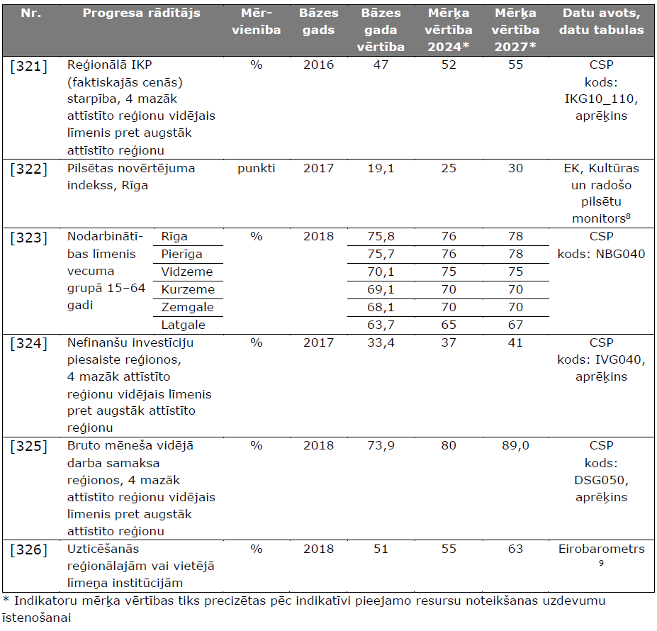
Kvalitatīva dzīves vide un teritoriju attīstība
Līdzsvarota reģionālā attīstība
RĪCĪBAS VIRZIENA INDIKATORI

Slide 26
NAP2027 sasaiste ar finanšu resursiem
Projektu un pasākumu ranžējums atbilstoši to efektivitātei un atdevei
Vērtēšanas kritēriji =
NAP2027 stratēģiskajos mērķos balstīti sociāli ekonomiskie faktori un horizontāli efektivitātes faktori
tautsaimniecībai tiek piesaistītas jaunas privātās investīcijas (vietējās vai ārvalstu) sekmē jaunu produktu, pakalpojumu vai tehnoloģiju ieviešanu tiek veicināta vidēji augsto vai augsto tehnoloģiju nozaru attīstība tiek kāpināti Latvijas eksporta ieņēmumi, t.sk. apgūti jauni tirgi tiek veicināta visa veida resursu izmantošanas efektivitāte tiek veicināta strādājošo konkurētspēja un darba produktivitāte | pozitīvi ietekmē darba vides kvalitāti, uzlabo darbu tirgus pieejamību un veicina nodarbinātību samazina sociālekonomiskās atšķirības starp dažādām valsts teritorijām sekmē veselības, izglītības un sociālo pakalpojumu pieejamību un/vai kvalitāti mazina materiālo nenodrošinātību – vairo ienākumus vai uzlabo mājokļa kvalitāti vai mājsaimniecību pieejamību ilgstoša patēriņa precēm | uzlabo iedzīvotāju psiholoģisko un emocionālo noturīgumu vai sekmē ģimenes un darba dzīves savienošanu ir vērsts uz īpaši atbalstāmo sabiedrības grupu atbalstu – ģimenes ar bērniem, personas ar īpašām vajadzībām, trūcīgās un maznodrošinātās personas sekmē sabiedrības tiesiskuma apziņu sekmē iedzīvotāju savstarpējo uzticēšanos sekmē politisko uzticēšanos rezultātā tiek veicināta sabiedriskā labuma darbība rezultātā tiek veicinātas pašorganizēšanās prasmes, pilsoniska rīcība vairo sabiedrības drošību
novērš vai mazina vides (gaisa, ūdens, augsnes) piesārņojumu | paredz pozitīvu ietekmi uz saistītajām nozarēm | paredz investīciju atdevi (t.sk. citās politikas jomās) vai tiešu/netiešu ienākumu no nodokļiem vai nodevām

Slide 27
ES fondu ieguldījumi uz 1 iedzīvotāju reģionu dalījumā
Avots: VARAM veidots. Iedzīvotāju skaits – CSP dati uz 01.01.2019.

Slide 28
ES fondu ieguldījumi reģionālā dalījumā
Avots: VARAM veidots. Iedzīvotāju skaits – CSP dati uz 01.01.2019.

Slide 29
Ekonomiski aktīvo uzņēmumu skaits (Avots:CSP)

Slide 30
Ekonomiskās aktivitātes līmenis (Ekonomiski aktīvo iedzīvotāju īpatsvars atbilstošās vecuma grupas iedzīvotāju kopskaitā, procentos AVOTS: CSP)

Slide 31
Nodarbinātības līmenis (Nodarbināto iedzīvotāju īpatsvars atbilstošās vecuma grupas iedzīvotāju kopskaitā, procentos Avots:CSP)

Slide 32
NAP2027 vadmotīvs
Pārmaiņas un
iespējas
ikvienam Latvijā
Ieguldījumi
cilvēkā –
panākumi valstij!
Ticu sev un
ticu Latvijai
Paradumu maiņa –
ceļš uz attīstību!
Pastāvēs, kas pārvērtīsies (Rainis)
Stiprs cilvēks
stiprā Latvijā
Augšu es –
augs valsts!

